Slide 1
Verwaltungsaufsicht
Danilov Kirill
Pskower Staatliche Universität

Slide 2
Die Bestimmung
Die Verwaltungsaufsicht bedeutet Maßnahmen, die darauf abzielen, wiederholte rechtswidrige Handlungen von einer bestimmten Person zu verhindern, die früher verurteilt wurde. Überwachung ist kein Strafmaß, es ist eine vorbeugende Maßnahme.

Slide 3
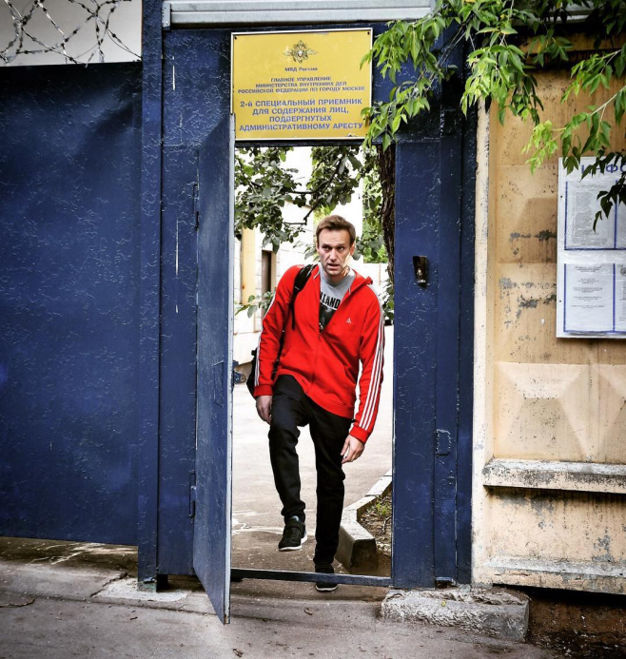
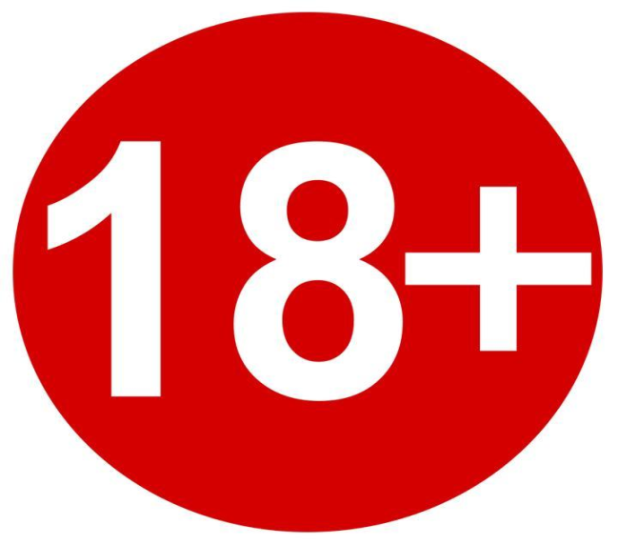
Überwachung kann nur unter den folgenden Bedingungen festgelegt werden:
über 18 Jahre sein 2. der Mann kam aus der Haf 3. Vorstrafenregister

Slide 4
Die Zahl der Verwaltungsaufsicht

Slide 5
Die Grafik zeigt die Statistiken von 2017 bis 2020. Daraus folgt, dass die Zahl der Verwaltungsaufsicht in den letzten zwei Jahren abgenommen hat, das heißt, es gibt eine positive Dynamik und ich denke, in den nächsten paar Jahren wird diese Zahl abnehmen.

Slide 6
Danke für Ihre Aufmerksamkeit.

